Slide 1
Creación de Contenido con ChatGPT
Equipo 30

Slide 2
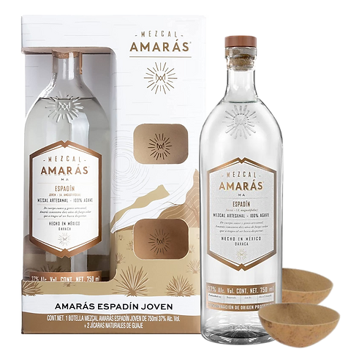

PROYECTO:
Contenido para
campaña
de marketing

Slide 3
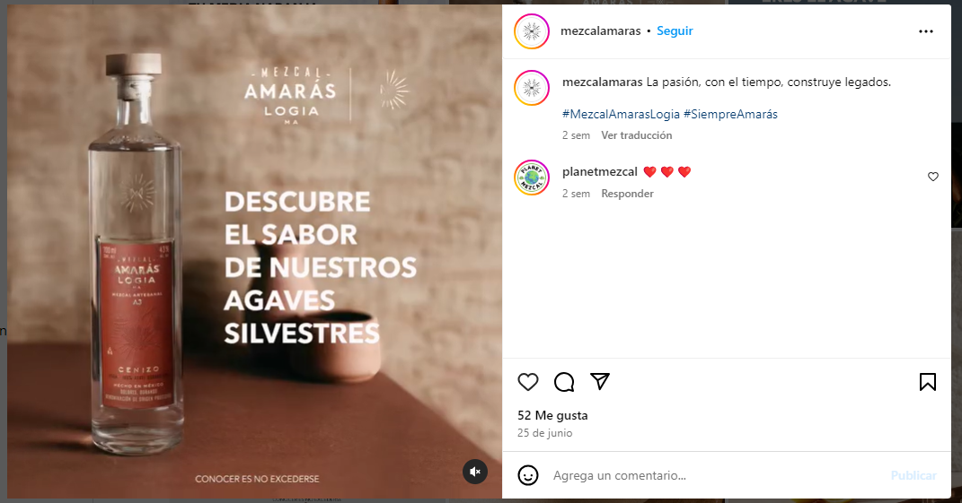
Exploración Previa
Promoción de Mezcal Amarás Logia
Actualmente, Mezcal Amarás usa una comunicación muy concisa.
El tono es inspiracional y algo poético.

Slide 4
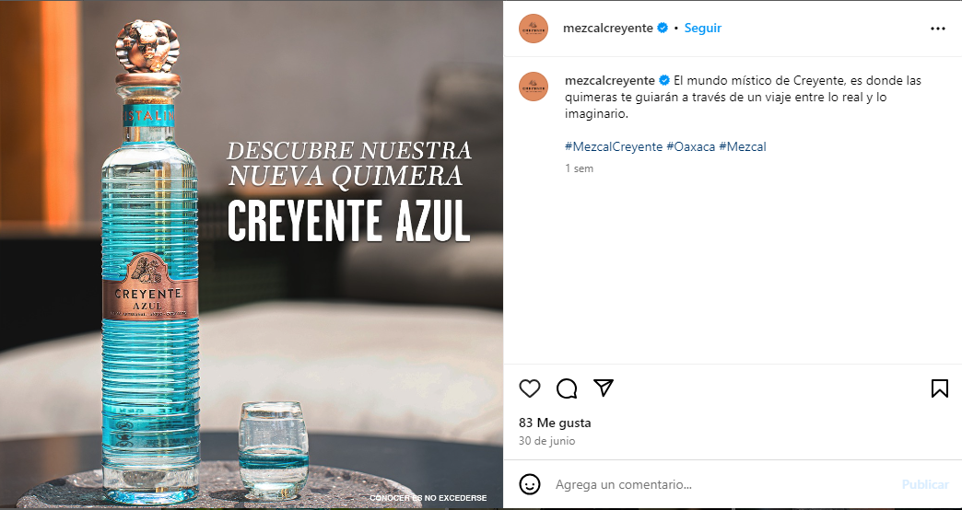
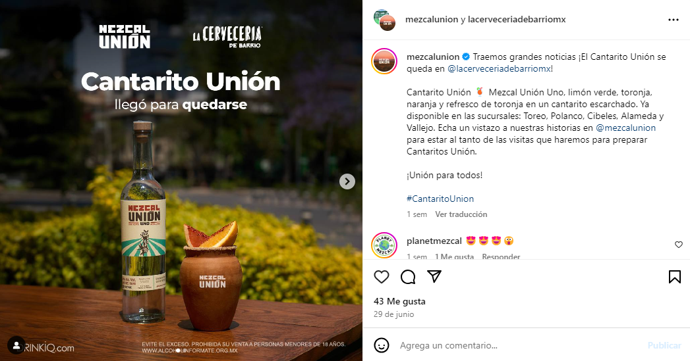
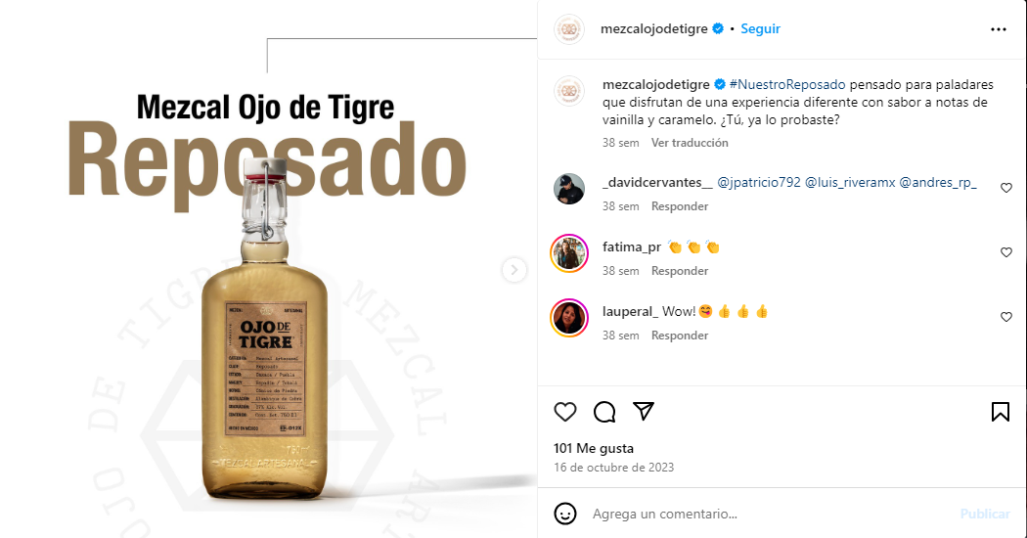
Exploración Previa
Referencias de otras marcas de mezcal.
Tonos de comunicación detectados con chat GPT.
Mezcal Creyente
Místico y Poético.
Mezcal Unión
Informal y Festivo.
Mezcal Ojo de Tigre
Elegante y Experiencial.

Slide 5
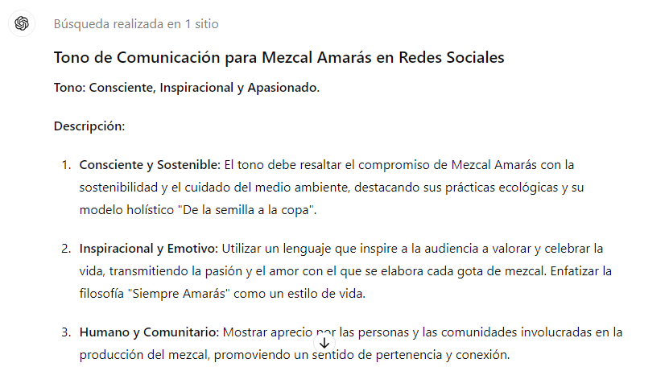
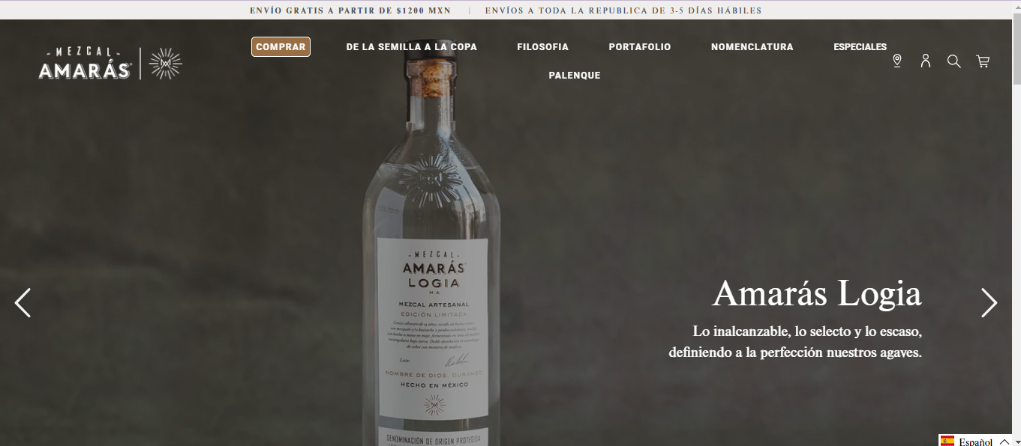
Exploración Previa
Definición de tono de comunicación
para promoción de marketing.
Se solicitó a chatGPT que revisara la página de Mezcal Amarás para tomar la mejor decisión sobre la elección de un tono de comunicación para contenidos en redes sociales.
Sugiere un tono consciente, inspiracional y apasionado.

Slide 6
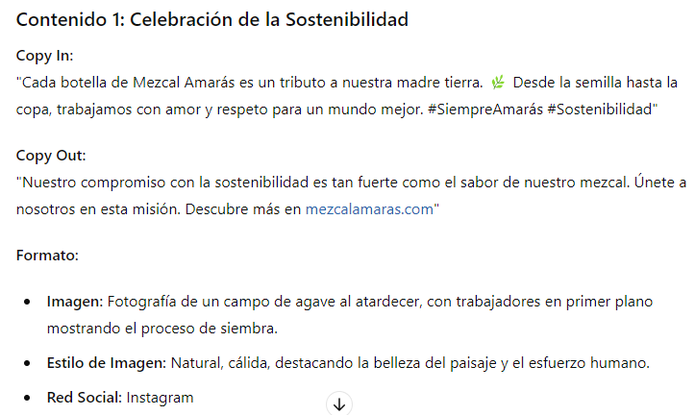
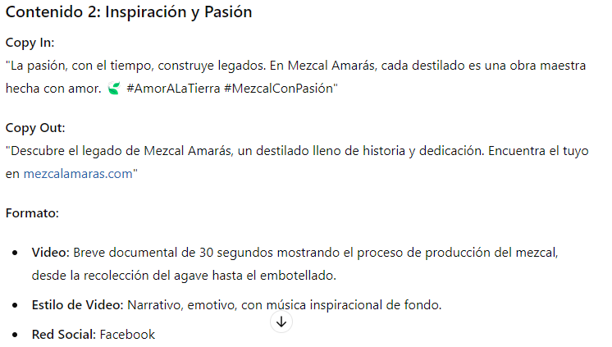
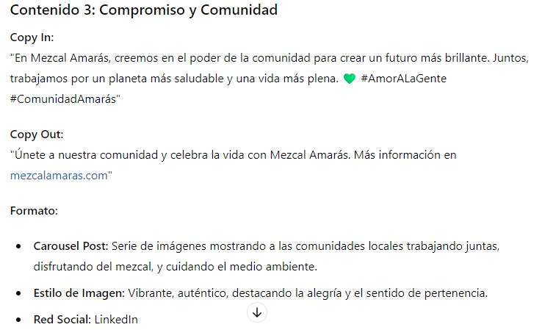
Draft de Contenido
Se le solicitó a chatGPT diseñar tres contenidos usando los tonos de comunicación detectados en la marca con el fin de lograr que se puedan incrementar las ventas de este mezcal. (Alineado a objetivos comerciales)
Consciente
Inspiración y pasión
Compromiso con la comunidad
Justificación de chat GPT
Para incrementar ventas: Conectar emocionalmente con la audiencia, destacar los valores de sostenibilidad, pasión y comunidad, y fomentar una mayor conciencia de marca a través de historias visuales y emotivas.

Slide 7
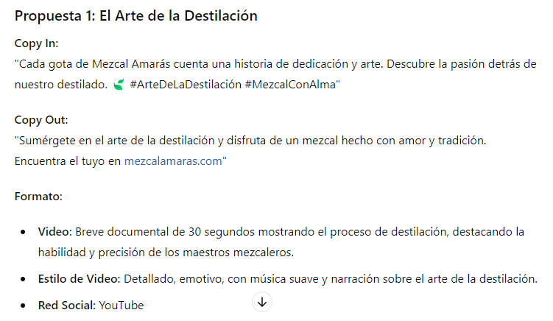
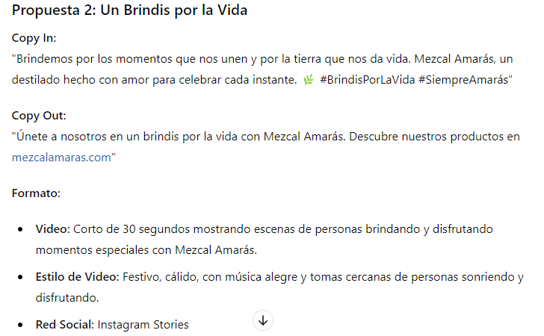
Draft de Contenido
Ya que el objetivo es incrementar las ventas del mezcal. El contenido más adecuado es el inspiracional. Se solicitó genera otras dos variaciones o propuestas para ese contenido.
Ejemplos:
Propuesta 1
Propuesta 2

Slide 8
Diseño final de contenido para redes sociales
Una vez, revisado el contenido y ajustado de acuerdo a las posibilidades. Se ha seleccionado este contenido para ser ejecutado.
Un brindis por la vida (consciente, inspiracional y apasionado.)
Copy In: "Brindemos por los momentos que nos unen y por la tierra que nos da vida. Mezcal Amarás, un destilado hecho con amor para celebrar cada instante.
Copy Out: "Únete a nosotros en un brindis por la vida con Mezcal Amarás. 🌿 Descubre nuestros productos en mezcalamaras.com" #SiempreAmarás" #BrindisPorLaVida
Formato:
Video: Corto de 30 segundos mostrando escenas de personas brindando y disfrutando momentos especiales con Mezcal Amarás.
Estilo de Video: Festivo, cálido, con música alegre y tomas cercanas de personas sonriendo y disfrutando.
Red Social: Instagram

Slide 9
Diseño final de contenido
Una vez, revisado el contenido y ajustado de acuerdo a las posibilidades se pidio a ChatGPT generar el formato markdown para finalmente subirlo a GitHub.
Liga del repositorio:
https://github.com/Dimitri-ET/Challenge-Final---BEDU

Slide 10

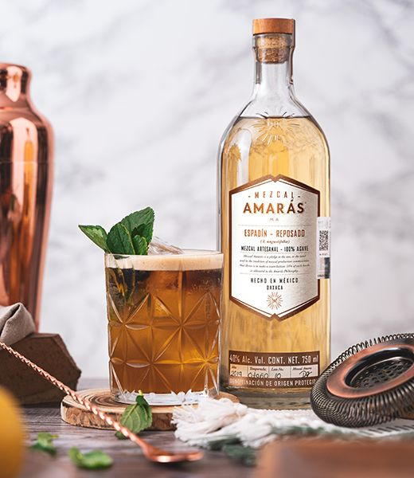
Post de Redes Sociales
mezcalamaras
Únete a nosotros en un brindis por la vida con Mezcal Amarás.🌿 Descubre nuestros productos en mezcalamaras.com #SiempreAmarás #BrindisPorLaVida

Slide 11
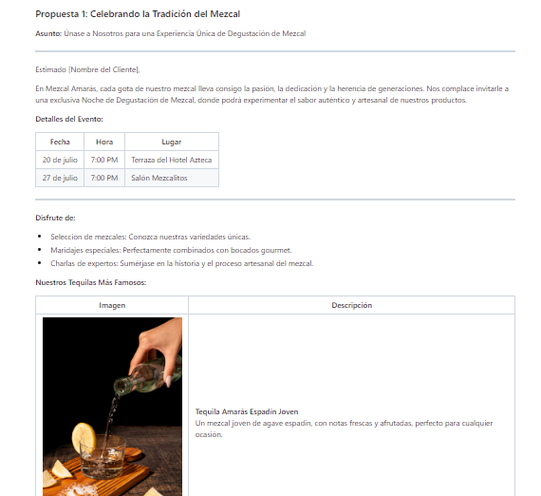
Email Promocional

Slide 12
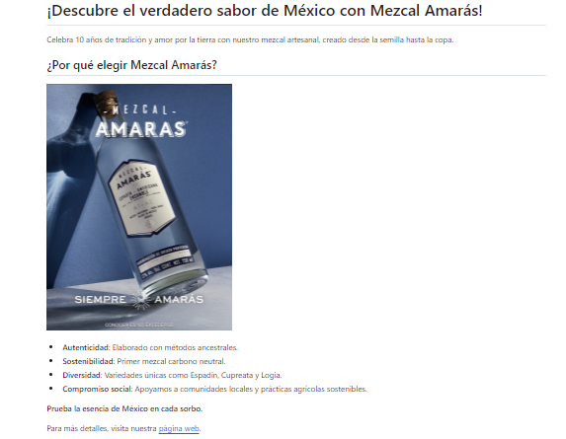
Anuncio
Revista

Slide 13
Fuentes consultadas
Mezcal Amarás. (n.d.). Mezcal Amarás.
Retrieved from https://mezcalamaras.com/
Vogue México. (2023). Mezcal Amarás ha conquistado nuestros paladares por 10 años.
Retrieved from https://www.vogue.mx/estilo-de-vida/articulo/mezcal-amaras-ha-conquistado-nuestros-paladares-por-10-anos
Jicara Drinks. (n.d.). Amores Espadín Joven.
Retrieved from https://www.jicaradrinks.com/catalogo/amores-espadin-joven
Instagram:
Mezcal Creyente
Mezcal Unión
Mezcal Ojo de Tigre

Slide 14
TEAM 30
Pamela Coronel Tovar
pamctovar.dezain@gmail.com
Luis Ortega
lortega.accentech@gmail.com
Salvador Estrada Torres
set79@yahoo.com

